Slide 1
СИТЦЕВОЕ МНОГОЦВЕТЬЕ
Володина Ольга Евгеньевна
МОУ «СОШ № 12 МО «Ахтубинский район» пос. Верхний Баскунчак
учитель начальных классов

Slide 2
Вспомни, как ты провел лето? Нарисуй эскиз композиции «Моё лето».

Slide 4
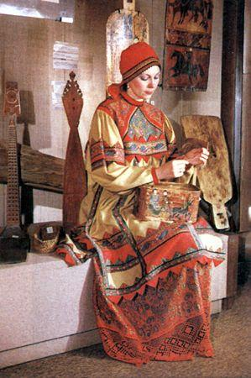
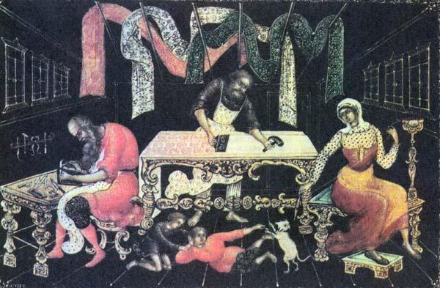
Всякое уменье трудом даётся.
Набойка – ткань с узором, отпечатанная вручную с резной рельефной доски.

Slide 5
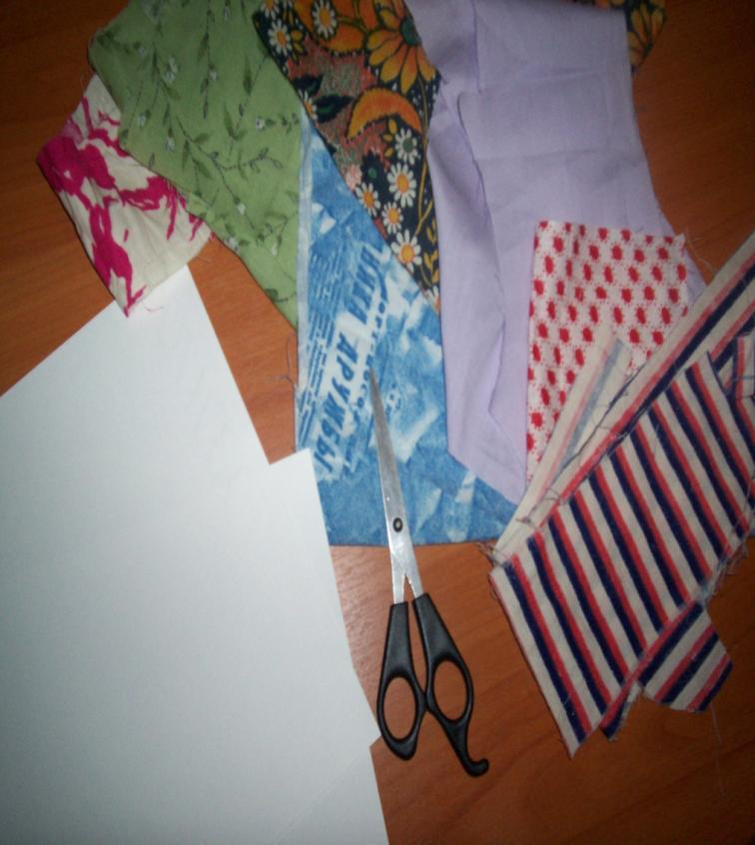
Для работы понадобятся:
лоскутки однотонной ткани;
лоскутки ткани с рисунком;
картон;
ножницы;
клей ПВА;
ленты из ткани или тесьма.

Slide 6
Из картона заготовь основу для коллажа и рамку.

Slide 7
На картон-основу сначала разложи и наклей лоскутки ткани, гармонирующие между собой – это фон.

Slide 8
Подбери и вырежи из разных тканей сначала крупные, а затем мелкие детали композиции.

Slide 9
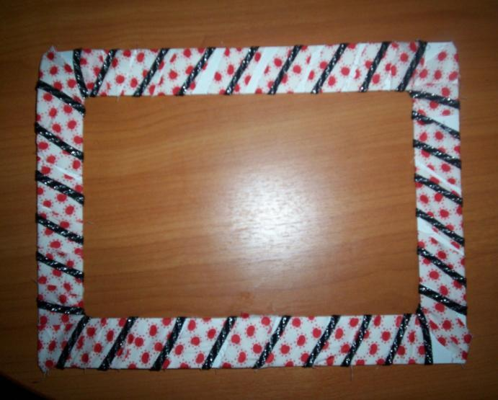
Подготовь ленты из ткани и сделай рамку панно.
* Вот так. *Или так.

Slide 10
Приклей рамку на готовую композицию.

Slide 11
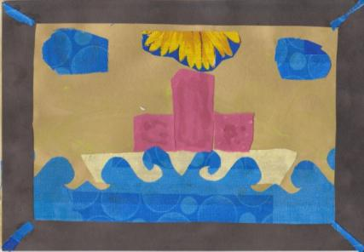
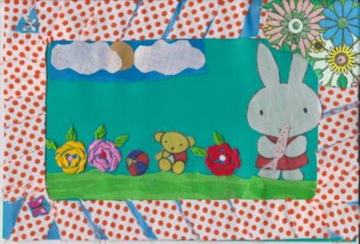
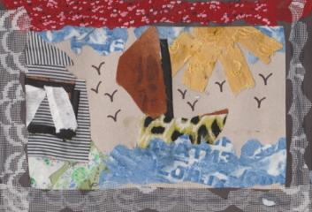
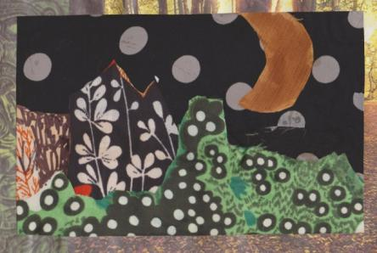
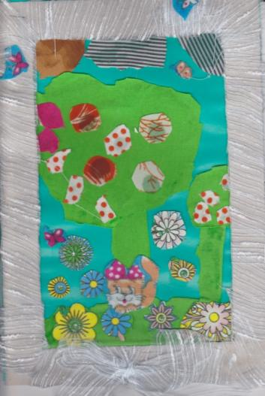
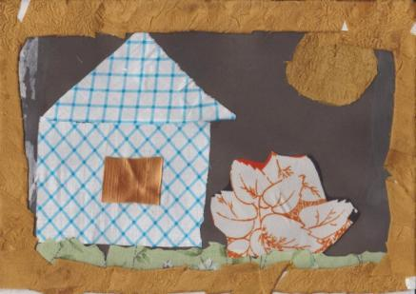
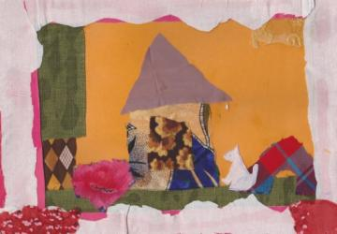
Наш вернисаж “Моё лето”.

Slide 12
Использованная литература и интернет-ресурсы:
Технология. Художественный труд: учебник для 3 класса нач.шк./ Т.Я.Шпикалова, Л.В.Ершова, Н.Р.Макарова, А.Н.Щирова; под ред. Т.Я.Шпикаловой, - М., Просвещение, 2007.
Технология. Художественный труд. 3 класс. Методическое пособие под ред. Т.Я.Шпикаловой, - М., Просвещение, 2007.
http://ruturu.ru/photoPlc.xml?plc=694&pictid=_ARWKKZQDC Фрагмент экспозиции из Ивановского музея. Слайд 4.
http://www.vokrugsveta.ru/vs/article/2835/ Работа набойщиков в мастерской. Слайд 4.
http://razdelkpb.biz-market.ru/number8961035.html слайд 3.
Фотографии из личного архива.

